Slide 1
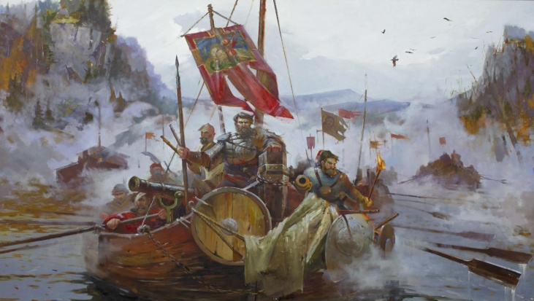
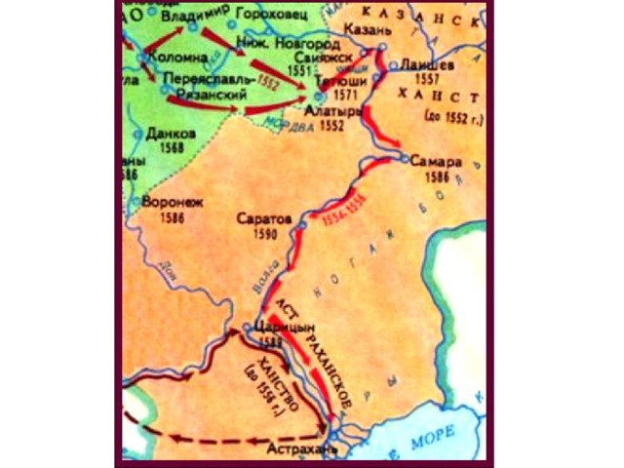
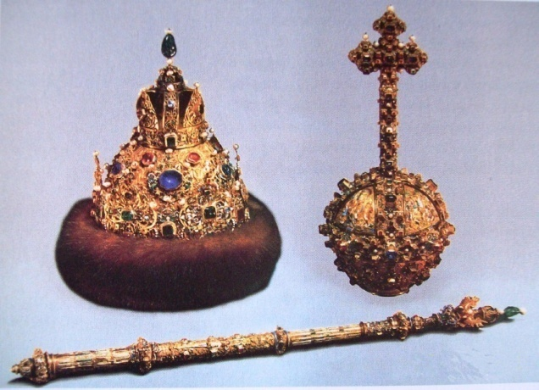
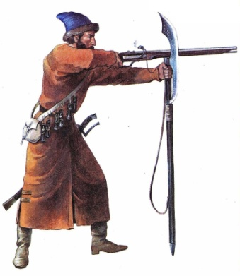
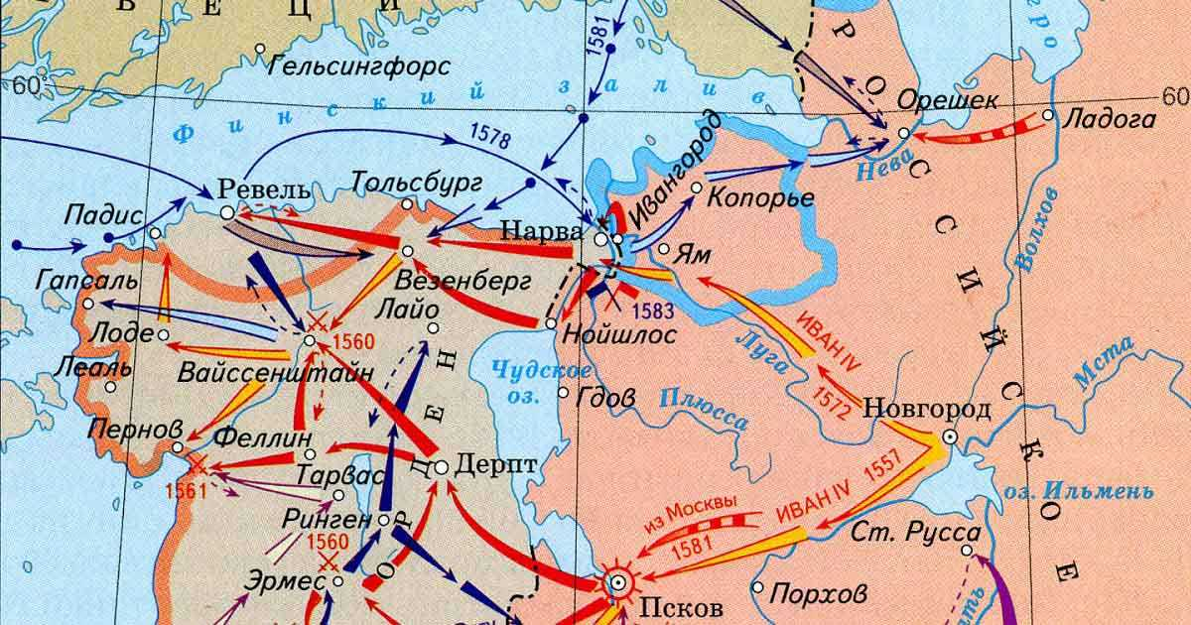
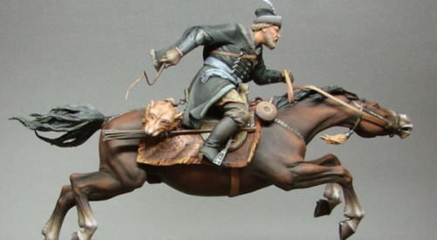
История России XVI в. Правление Ивана IV Грозного

Slide 2
История России XVI в.
Правление Василия III | 1505-1533 гг.
Регентство Елены Глинской | 1533-1538 гг.
Боярское правление | 1538-1547 гг.
Правление Ивана IV Грозного | 1533-1584 гг.
Правление Фёдора Иоанновича | 1584-1598 гг.
Венчание Ивана IV Грозного на царство | 1547 г.
Присоединение Пскова | 1510 г.
Присоединение Смоленска | 1514 г.
Присоединение Рязани | 1521 г.
Присоединение Казанского ханства | 1552 г.
Присоединение Астраханского ханства | 1556 г.
Освоение Сибири | 1581-1585 гг.

Slide 3
История России XVI в.
Ливонская война | 1558-1583 гг.
Осада Пскова | 1581 г.
Ям-Запольское перемирие с Польшей (Речью Посполитой) | 1582 г.
Плюсское перемирие со Швецией | 1583 г.
Руководитель обороны Пскова | И. П. Шуйский
Король Речи Посполитой, возглавлял войско польское в ходе осады Пскова | Стефан Баторий
Итоги Ливонской войны: поражение России; утеряны завоеванные в ходе войны и исконно русские земли: Ивангород, Копорье, земле по реке Неве, часть Карелии; Россия не только не только не вышла к Балтийскому морю, но и оказалась еще дальше от него отброшена.

Slide 4
История России XVI в.
Первый Земский собор | 1549 г.
Отмена кормлений | 1556 г.
Создание системы приказов | 1550 г.
Новый Судебник | 1550 г.
Военная реформа: - дворянское ополчение; - стрелецкое войско; - «Уложение о службе» | 1550-1571 гг.
Стоглавый Собор | 1551 г.
Указ о Заповедных летах | 1581 г.
Указ об урочных летах | 1597 г.
Установление Патриаршества | 1589 г.
Первый патриарх Московский и всея Руси | Митрополит Иов

Slide 5
История России XVI в.
Опричнина | 1565-1572 гг.
Земли и территория, принадлежавшие Ивану Грозному, куда входили преданные царю опричники, где мелось мощное войско и государственное правление | опричнина
Столица опричнины | Александровская слобода
Земли, которые не вошли в состав опричнины. К ним были отнесены такие территории, как Печорский край, Муром, Псков, часть Новгорода, Брянск, Смоленск и многие другие | земщина
Выдающийся церковный деятель, выступал против Опричнины | Митрополит Филипп (Колычев)
Один из главных опричных палачей | Малюта Скуратов
Разорение Москвы войском крымского хана Девлет-Гирея | 1571 г.

Slide 6
История России XVI в.
Постоянный высший совет при царе | Боярская дума
Высшее сословно-представительное учреждение, собираемое нерегулярно для решения важнейших государственных вопросов | Земский собор
Порядок назначения на высшие государственные должности в соответствии с родовитостью и службой предков, а не личные заслуги | местничество
Небольшой кружок близких Ивану IV людей, неофициальный совет | Избранная рада
Вид пожалования великих и удельных князей своим должностным лицам, по которому княжеская администрация содержалась за счёт местного населения в течение периода службы | кормления
Форма правления, при которой в управлении государством наряду с монархом принимают участие представители сословий | Сословно-представительная монархия
Орган центрального управления в Российском государстве в XVI-XVII вв., ведавший определенной сферой государственной жизни или определенной территорией | Приказ

